Slide 1

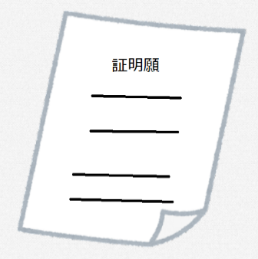
証明書・判定結果資料のオンライン申請の流れ
りょういくてちょう
令和６年１１月２６日
【療育手帳】
証明書・判定結果資料のオンライン
申請について
しょうめいしょ はんていけっかしりょう おんらいん
しんせい
しょう きそねんきん しんせい おおさかふしょう しゃじりつそうだんしえん せんたー
障がい基礎年金の申請などのために、大阪府障がい者自立相談支援センター
で受けた心理・発達検査の結果が必要な方には「証明書」又は「判定結果資
料」をお渡ししています。
※１８歳になるまえに子ども家庭センターで受けた検査の結果についての資料は発行できません
【現状】
【変更点】
従来の紙申請に加え、オンライン申請を始めます
う しんり はったつけんさ けっか ひつよう かた しょうめいしょ また はんていけっかし
りょう わた
さい こ かてい う けんさ けっか しりょう はっこう
げんじょう
かみしんせい
紙申請のみ
へんこうてん
https://osaka-ryoikutechou.pref.osaka.lg.jp/
じゅうらい かみしんせい くわ おんらいん しんせい はじ
しょうめいしょ はんていけっかしりょう おんらいん しんせい なが
1
大阪府療育手帳申請管理システムの二次元コードを読み取る
2
システムの会員登録を行う
3
システム内で証明書等の申請情報を入力
4
４６０円分の切手を郵送 ※送料に関する案内 メールが届いてから
おおさかふりょういくてちょうしんせいかんり しすてむ にじげん こーど よ
と
しすてむ かいいんとうろく おこな
しすてむ ない しょうめいしょとう しんせいじょうほう にゅうりょく
えんぶん きって ゆうそう そうりょう かん あんない とど
じゅんじ しょうめいしょ はんていけっかしりょう かんいかきとめ はっそう
順次、証明書・判定結果資料を簡易書留で発送します
※詳細は裏面をご覧ください
しょうさい うらめん らん

Slide 2
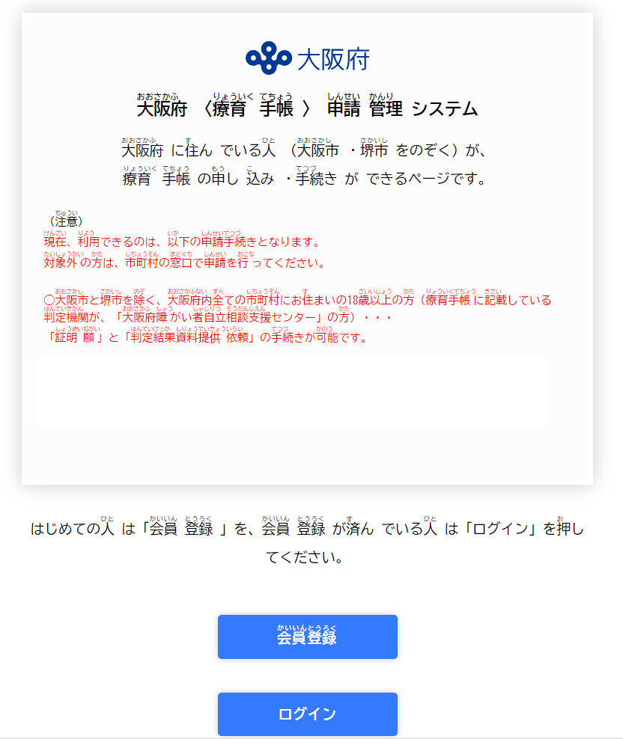
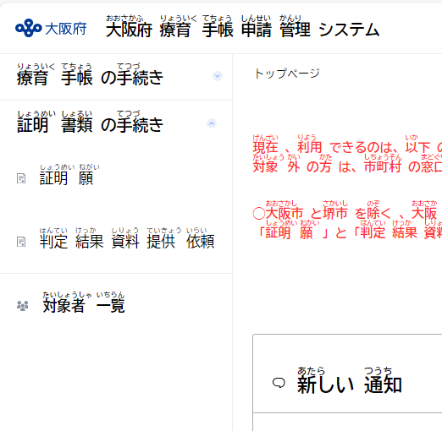
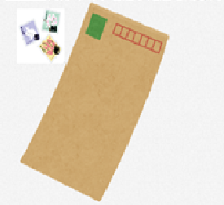
しょうめいしょ はんていけっか しりょう おんらいん しんせい なが
証明書・判定結果資料のオンライン申請の流れ
おおさかふ りょういくてちょう しんせいかんり しすてむ
大阪府療育手帳申請管理システムの
二次元コードを読み取る
１
にじげん こーど よ と
https://osaka-ryoikutechou.pref.osaka.lg.jp/
かいいんとうろく おこな
会員登録を行う
かいいんとうろく せんたく
①会員登録を選択
②メールアドレスを入力
③メールに療育手帳の手続きについての
お知らせ（URL）が届く
④URLを開き、パスワードの設定、氏名、
住所、電話番号を入力
めーるあどれす にゅうりょく
２
めーる りょういくてちょう てつづ
し ゆーあーるえる とど
ゆーあーるえる ひら ぱすわーど せってい しめい
じゅうしょ でんわばんごう にゅうりょく
しょうめいしょとう しんせいじょうほう にゅうりょく
証明書等の申請情報を入力
とっぷ ぺーじ しょうめいねがい また
①トップページから「証明願」又は、
「判定結果資料提供依頼」を選択
②申請者・本人の身分証明書を用意し、
申請者・本人の氏名、生年月日、住所、
電話番号を入力
３
はんていけっかしりょうていきょういらい せんたく
しんせいしゃ ほんにん みぶんしょうめいしょ ようい
しんせいしゃ ほんにん しめい せいねんがっぴ じゅうしょ
でんわばんごう にゅうりょく
えんぶん きって ゆうそう
４６０円分の切手を郵送
えんぶん きって どうふう ふうとう じゅんび
①４６０円分の切手を同封した封筒を準備
②封筒に必ず申請者の名前を書く
③送料に関する案内メールが届いてから、障がい者自立相談支援センターへ郵送
４
ふうとう かなら しんせいしゃ なまえ か
そうりょう かん あんない とど しょう しゃじりつそうだんしえん ゆうそう
そうふさき
＜送付先＞
大阪府障がい者自立相談支援センター 知的障がい者支援課
〒558-0001 大阪市住吉区大領３丁目２－３６
おおさかふしょう しゃじりつそうだんしえん ちてきしょう しゃしえんか
おおさかしすみよしくだいりょう ちょうめ

